Slide 1
La crisis del Antiguo Régimen
1
Los rasgos del Antiguo Régimen
La sociedad estamental
Sistemas de gobierno: absolutismo, despotismo y parlamentarismo
La Ilustración
El pensamiento económico del siglo XVIII

Slide 2
La crisis del Antiguo Régimen
1. Los rasgos del Antiguo Régimen
1
Características políticas
Monarquías absolutas
Soberanía de origen divino
Características económicas
Economía agraria
La tierra en manos de la nobleza y el clero
Características sociales
Crecimiento moderado de la población
Sociedad estamental:
El monarca controla todos los poderes del Estado
La burguesía controla la artesanía y el comercio
Privilegiados (nobleza y clero).
No privilegiados (tercer estado)
Mercantilismo
El monarca dirige la Administración

Slide 3
La crisis del Antiguo Régimen
1. Los rasgos del Antiguo Régimen
1.1. El lento crecimiento de la población
1
CICLO DEMOGRÁFICO ANTIGUO
Altas tasas de natalidad
Altas tasas de mortalidad
(mortalidad catastrófica)
Bajo o moderado crecimiento de la población

Slide 4
La crisis del Antiguo Régimen
1. Los rasgos del Antiguo Régimen
1.2. Una economía agraria
1
Procedencia de la tierra
Riqueza
Trabaja en el sector agrario
Población ocupada
Escasa evolución: baja productividad
Técnicas de cultivo
Crisis de subsistencia

Slide 5
La crisis del Antiguo Régimen
1. Los rasgos del Antiguo Régimen
1.3. Los estamentos sociales
1
Estamentos
Alto clero
Nobleza
Campesinado
Europa oriental: servidumbre
Europa occidental: más favorable pero supeditado a los privilegiados

Slide 6
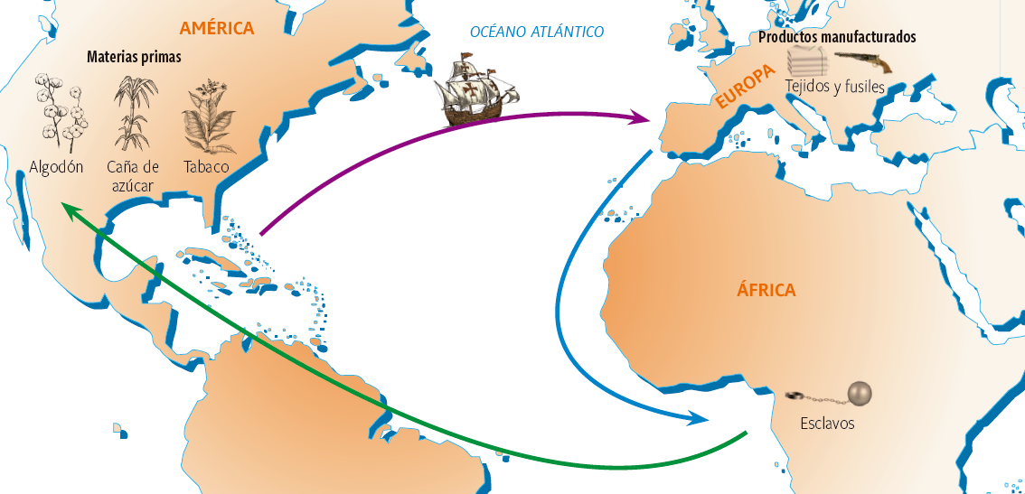
La crisis del Antiguo Régimen
1. Los rasgos del Antiguo Régimen
1.4. El capitalismo comercial
1
Actividades preindustriales
Producción artesanal
Comercio
Dos sistemas
Domestic system
Putting out system
Vías de comunicación
Precarias
Transporte lento y caro
Control por los gremios
Comercio a larga distancia (lujo)
Comercio ultramarino (carácter mundial)

Slide 7
La crisis del Antiguo Régimen
2. La sociedad estamental
1
Sociedad estamental
Privilegiados
Nobleza
Alto clero
Bajo clero
No privilegiados
Tercer estado
Clero
Campo
Ciudad

Slide 8
La crisis del Antiguo Régimen
2. La sociedad estamental
2.1. Los estamentos privilegiados
1
Nobleza
Alta nobleza (duques, marqueses, condes…)
Baja nobleza (barones, hidalgos…)
Riqueza procedente de las rentas de la tierra
Clero
Alto clero (cardenales, obispos, abades…)
Bajo clero (curas, monjes y monjas)
Sociedad profundamente religiosa
Cargos militares y en la Administración
Privilegios y rentas
Influencia en la cultura y las costumbres

Slide 9
La crisis del Antiguo Régimen
2. La sociedad estamental
2.2. El estamento no privilegiado
1
El campesinado y las clases bajas urbanas
Burguesía
Campesinos: campesinos libres, siervos y jornaleros
Población urbana: artesanos
Marginados: mendigos, prostitutas y delincuentes
Prosperidad gracias al comercio y a las actividades preindustriales: hombres de negocios, profesionales, intelectuales
Riqueza, propiedades y formación intelectual

Slide 10
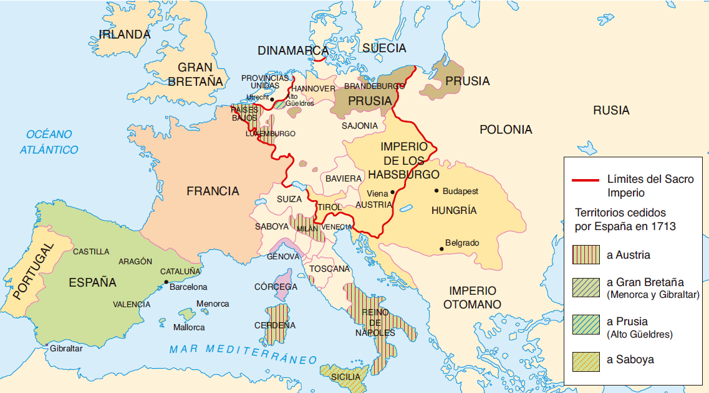
La crisis del Antiguo Régimen
3. Sistemas de gobierno: absolutismo, despotismo y parlamentarismo
1
Europa tras la firma del Tratado de Utrecht en 1713.

Slide 11
La crisis del Antiguo Régimen
3. Sistemas de gobierno: absolutismo, despotismo y parlamentarismo
1
Absolutismo
Derecho divino
«Todo para el pueblo pero sin el pueblo»
Parlamentarismo
Revolución de 1688 y Bill of Rights
Concentración de poderes
Limitaciones (leyes de Dios, parlamentos, Administración limitada, etc.)
Representantes: Federico II, Carlos III, José II, Catalina II, etc.
Reformas en educación, economía, infraestructuras, etc.
Ejemplo: Luis XIV
Cámara Alta o de los Lores
Cámara Baja o de los Comunes
Tories o conservadores
Whigs (futuros liberales)
Figura del primer ministro
Despotismo ilustrado

Slide 12
La crisis del Antiguo Régimen
4. La Ilustración
4.1. Protagonistas y consolidación del pensamiento ilustrado
1
Felicidad
Utilitarismo
Razón
Educación
Libertad
Progreso
Crítica
ILUSTRACIÓN
Confianza en el progreso humano
Pensamiento
Pensamiento racionalista
Cultura basada en la razón
Espíritu crítico
Religión
Pensamiento secularizado
Visión optimista de la vida
Política
Búsqueda de la felicidad de los seres humanos
Educación
Liberar al ser humano de su ignorancia

Slide 13
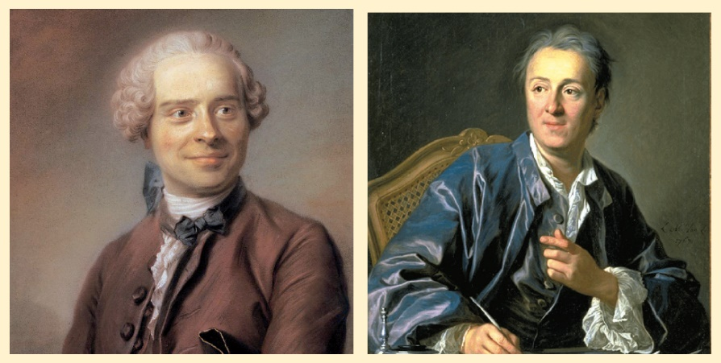
La crisis del Antiguo Régimen
4. La Ilustración
4.2. La Enciclopedia
1
Directores:
Diderot y D’Alembert
Recopilación de los conocimientos de la época
Choque con la Iglesia católica
Tolerancia y deísmo
La Enciclopedia

Slide 14
La crisis del Antiguo Régimen
4. La Ilustración
4.3. Los grandes pensadores ilustrados
1
Montesquieu
El espíritu de las leyes
Voltaire
Tratado sobre la tolerancia y Diccionario filosófico
Rousseau
El contrato social
División de los tres poderes: ejecutivo, legislativo y judicial
Monarquía moderada
Crítica de las ideas religiosas y costumbres de la época
Tolerancia frente a fanatismo
Crítica a la sociedad de la época
Hombre bueno por naturaleza
Democracia directa
Voluntad general

Slide 15
La crisis del Antiguo Régimen
5. El pensamiento económico del siglo XVIII
5.1. Los fisiócratas
1
Mercantilismo
Siglo XVII
Fisiocracia
Quesnay y Turgot
Liberalismo económico
Escuela económica clásica
Riqueza: acumulación de oro y plata
Los Gobiernos deben intervenir para mejorar la balanza comercial (proteccionismo)
Actividades productivas: la agricultura
No a la intervención del Estado: «dejad hacer, dejad pasar»
Librecambismo
Adam Smith
David Ricardo
Thomas Malthus

Slide 16
La crisis del Antiguo Régimen
5. El pensamiento económico del siglo XVIII
5.2. La escuela económica clásica
1
Adam Smith
La riqueza de las naciones
David Ricardo
Thomas Malthus
Ensayo sobre el principio de la población
Mano invisible
El Estado no debe intervenir en el mercado
La división del trabajo aumenta la productividad
Principios de economía política y tributación
Teoría de las ventajas comparativas
Librecambismo
Población: aumento geométrico
Alimentos: aumento aritmético
Población: elemento fundamental de la economía

